Slide 1
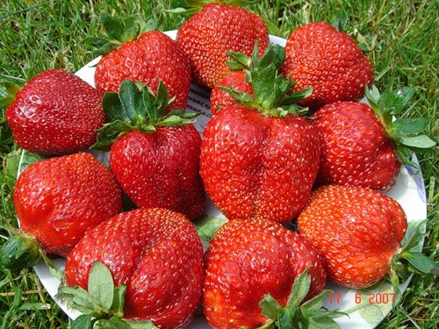
Пища современного человека
Выполнила
Козина Лариса
10а класс МБОУ СОШ № 26
г.Балаково Саратовской области

Slide 2
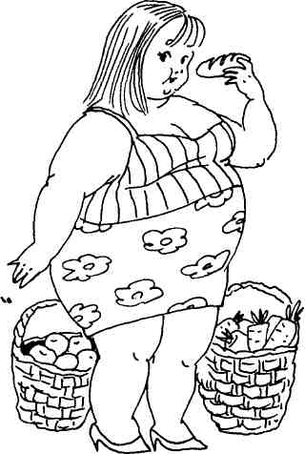
Цель:
Рассмотреть особенности пищи современного человека.
Задачи:
1)изучить состав пищи современного человека (органических соединений, минеральных веществ, пищевых добавок)
2) провести исследования по выявлению содержания нитратов, количества витамина С в овощах;
3)выявить влияние измененного состава пищи на здоровье людей;
4)вывести «формулу» безопасного питания.

Slide 3
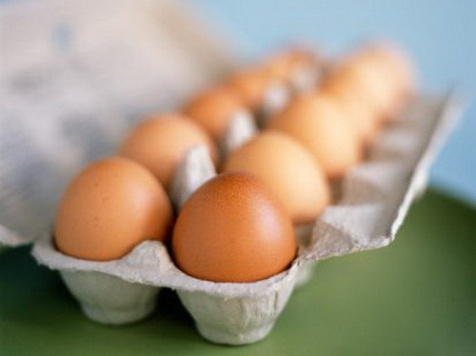
БЕЛКИ
Белки - высокомолекулярные полимеры, которые состоят в основном из 20 различных аминокислот.
Белки играют ключевую роль в жизни клетки, составляя как бы материальную основу ее химической деятельности.
Биологические функции белков разнообразны - каталитические, регулирующие, структурные, двигательные, транспортные, защитные и другие.

Slide 4
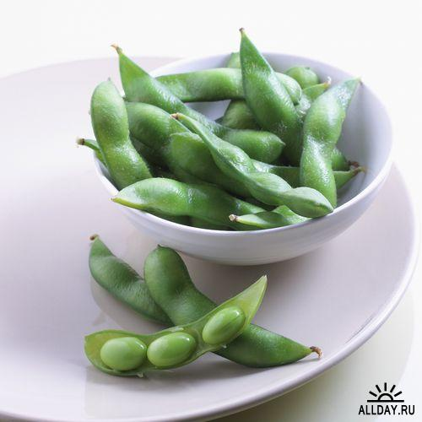
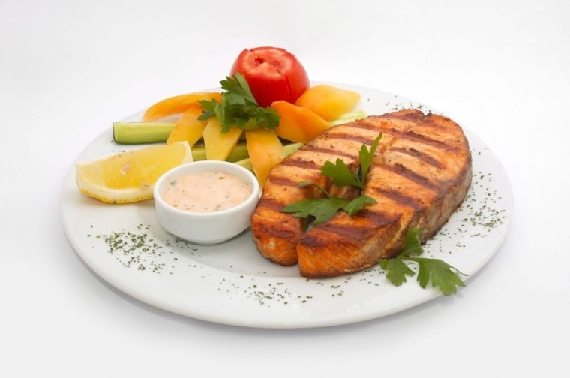
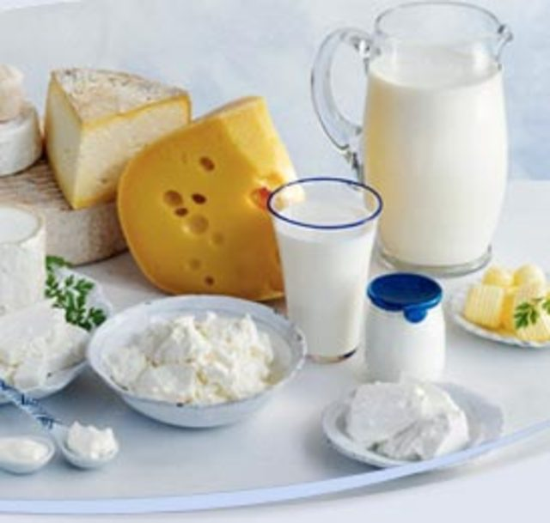
Какова же степень усвоения белков организмом человека?
Яйца – около 100%
Молоко – 96%
Мясо и рыба – 93 - 95 %
Овощи – 80 %
Бобовые - 70 %
Хлеб – 62 – 86 %

Slide 5
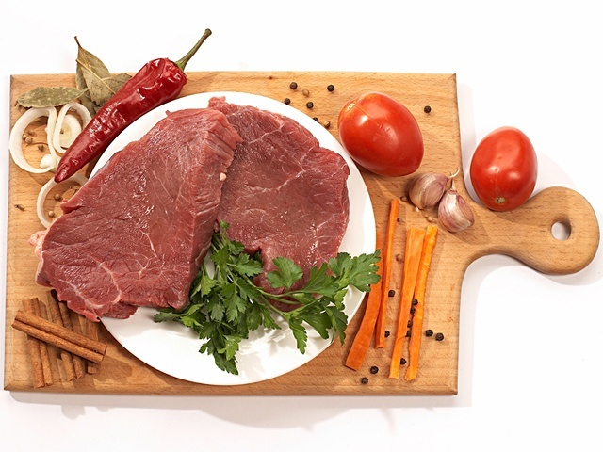
Жиры
Главной составной частью всех жиров являются триглицериды — сложные эфиры трёхатомного спирта глицерина и карбоновых кислот, имеющих в углеводном радикале до 24 атомов углерода.
Однако в любом природном жире есть и другие компоненты.
Важнейшими из них являются фосфатиды, стерины, витамины, пигменты и носители запаха.

Slide 6
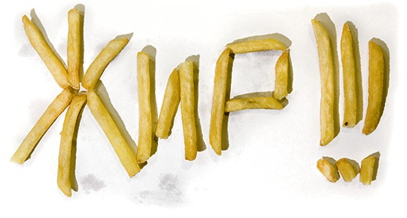
В суточном в рационе пищи жиров должно содержатся не менее 45-50 г.
Длительное ограничение жиров в питании может привести к отклонениям физиологическом состоянии человека: нарушается деятельность центральной нервной системы, снижается иммунитет, сокращается продолжительность жизни.
Избыточное потребление жиров приводит к ожирению, сердечно - сосудистым заболеваниям.

Slide 7
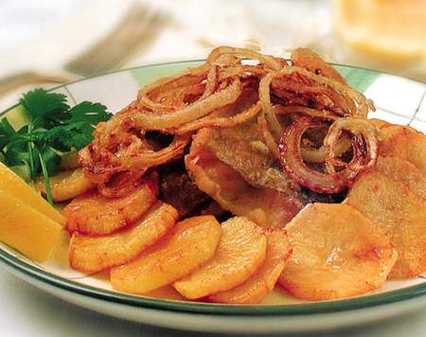
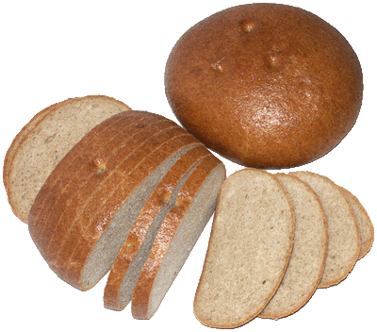
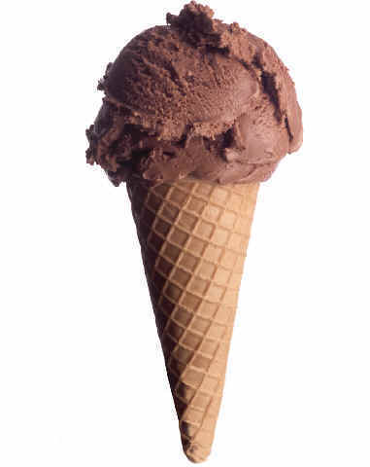
Углеводы
Углеводы - первичные продукты фотосинтеза и основные исходные продукты биосинтеза других веществ в растениях. Составляют существенную часть пищевого рациона человека и многих животных.
Подвергаясь окислительным превращениям, обеспечивают все живые клетки энергией (глюкоза и ее запасные формы - крахмал, гликоген). Входят в состав клеточных оболочек и других структур, участвуют в защитных реакциях организма (иммунитет).

Slide 8
Примерное содержание компонентов в 100 г продукта:
Продукт | Белки (г) | Жиры (г) | Углеводы (г)
Отварная курица | 25,2 | 7,4 | -
Жареная курица | 26,3 | 11 | -
Яйцо всмятку | 12,8 | 11,6 | 0,8
Яйцо глазунья | 12,9 | 20,9 | 0,9
Треска жаренная | 15,9 | 5,1 | -
Судак отварной | 21,3 | 1,5 | -
Баранина 1 категории | 15,6 | 16,3 | -
Говядина 1 категории | 18,6 | 16 | -
Мороженое «сливочное» | 3,3 | 10 | 19,8
Мороженое «молочное» | 3,2 | 3,5 | 21,3
Сливочное масло | 0,5 | 82,5 | 0,8
Топленое масло | 0,3 | 98 | 0,6
Кефир жирный | 2,8 | 3,2 | 4,1
Ряженка 6 % ж. | 3 | 6 | 4,1
Молоко сгущенное | 7 | 8,3 | 9,5
Сметана 20 % | 2,8 | 20 | 3,2
Творог нежирный | 7 | 0,6 | 1,8
Картофель жаренный | 18 | 9,5 | 23,4
Капуста тушеная | 2 | 3,3 | 9,6
Лук жаренный | 4,7 | 15,1 | 28,3
Хлеб ржаной | 6,6 | 1,2 | 35,3

Slide 9
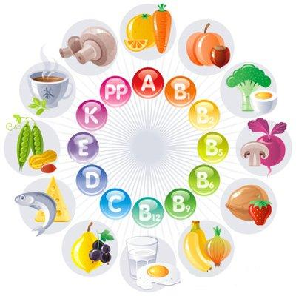
Витамины
Витамины - низкомолекулярные органические соединения различной химической природы, катализаторы, биорегуляторы процессов, протекающих в живом организме.
Гиповитаминоз - болезни в результате длительного недостатка витаминов.
Авитаминоз - болезни в результате отсутствия витаминов.
Гипервитаминоз – болезни , вызванные большим приемом витаминов, значительно превышающими нормы.

Slide 10
Какова потребность человека в витаминах?
Витамин | Суточная потребность | Функции
Аскорбиновая кислота (витамин С) | 50 - 100 | Участвуют в окислительно-восстановительных реакциях, повышают сопротивляемость организма к экстремальным воздействиям.
Тиамин (витамин В₁) | 1,4 - 2,4 | Необходим для нормальной деятельности центральной и периферической нервной системы.
Рибофлавин (витамин В₂) | 1,5 – 3 | Участвует в окислительно-восстановительных реакциях.
Пиридоксин (витамин В₆) | 2 – 2,2 | Участвует в синтезе и метаболизме аминокислот, метаболизме жирных кислот и ненасыщенных липидов.
Цаинкобалалин (витамин В₁₂) | 0,002 – 0,005 | Участвует в биосинтезе нуклеинов кислот, холина, лецитина – фактор кроветворения, обладает липотворным действием.
Ретинол (витамин А) | 0,5 – 2,5 | Участвует в деятельности мембран клеток. Необходим для роста и развития человека, для функционирования слизистых оболочек. Участвует в процессе фоторецепции – восприятия света
Токоферолы (витамин Е) | 8 – 15 | Предотвращает окисление липидов, влияет на синтез ферментов. Активный антиокислитель

Slide 11
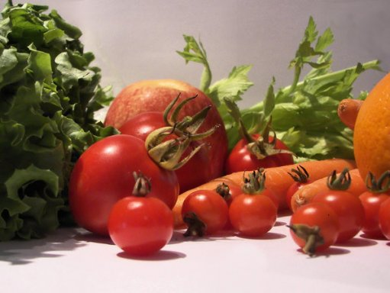
Минеральные вещества
Минеральные вещества выполняют пластическую функцию в процессах жизнедеятельности человека, но особенно велика их роль в построении костной ткани, где преобладают такие элементы как фосфор и кальций.
Минеральные вещества участвуют в важнейших обменных процессах организма - водно-солевом, кислотно-щелочном.
Многие ферментативные процессы в организме невозможны без участия тех или иных минеральных веществ.

Slide 12
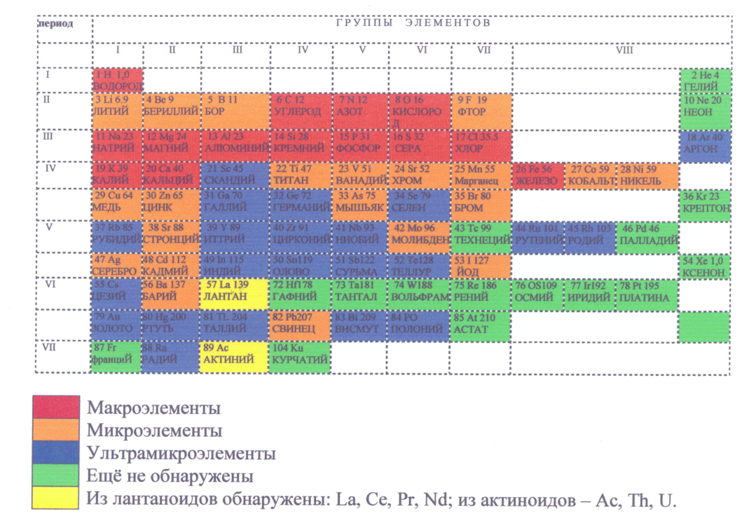
Содержание химических элементов ПТХЭ
Д.И. Менделеева в живых организмах

Slide 13
Минеральный состав продуктов питания (мг) на 100 гр.
Продукты | K | Ca | Si | Mg | P | S | Cl | Fe | I | Co | Mn | Mo | F | Cr | Na | Cu | Zn
Хлеб ржаной | 245 | 35 | - | 47 | 158 | 52 | 910 | 3.9 | 0.0056 | - | 1.6 | 0.008 | 0.035 | 0.001 | 610 | 0.22 | 1.2
Сухари сливочные | 109 | 22 | - | 14 | 80 | 61 | 546 | 1.9 | 0.003 | 0.002 | 0.5 | 0.002 | 0.016 | 0.002 | 315 | 0.094 | 0.6
Картофель | 568 | 10 | - | 23 | 58 | 32 | 58 | 0.9 | 0.005 | 0.005 | 0.17 | 0.008 | 0.03 | 0.01 | 28 | 0.14 | 0.36
Морковь | 200 | 51 | - | 38 | 55 | 6 | 63 | 0.7 | 0.005 | 0.002 | 0.2 | 0.02 | 0.05 | 0.003 | 21 | 0.08 | 0.4
Лук репчатый | 175 | 31 | - | 14 | 58 | 65 | 25 | 0.8 | 0.003 | 0.005 | 0.23 | - | 0.031 | 0.002 | 18 | 0.085 | 0.85
Томаты | 290 | 14 | - | 20 | 26 | 12 | 57 | 0.9 | 0.002 | 0.006 | 0.14 | 0.007 | 0.02 | 0.005 | 40 | 0.11 | 0.2
Яблоки | 278 | 16 | - | 9 | 11 | 5 | 2 | 2.2 | 0.002 | 0.001 | 0.097 | 0.006 | 0.008 | 0.004 | 26 | 0.11 | 0.15
Лимон | 163 | 40 | - | 12 | 22 | 10 | 5 | 0.6 | - | - | 0.04 | 0.001 | 0.001 | - | 11 | 0.24 | 0.12

Slide 14
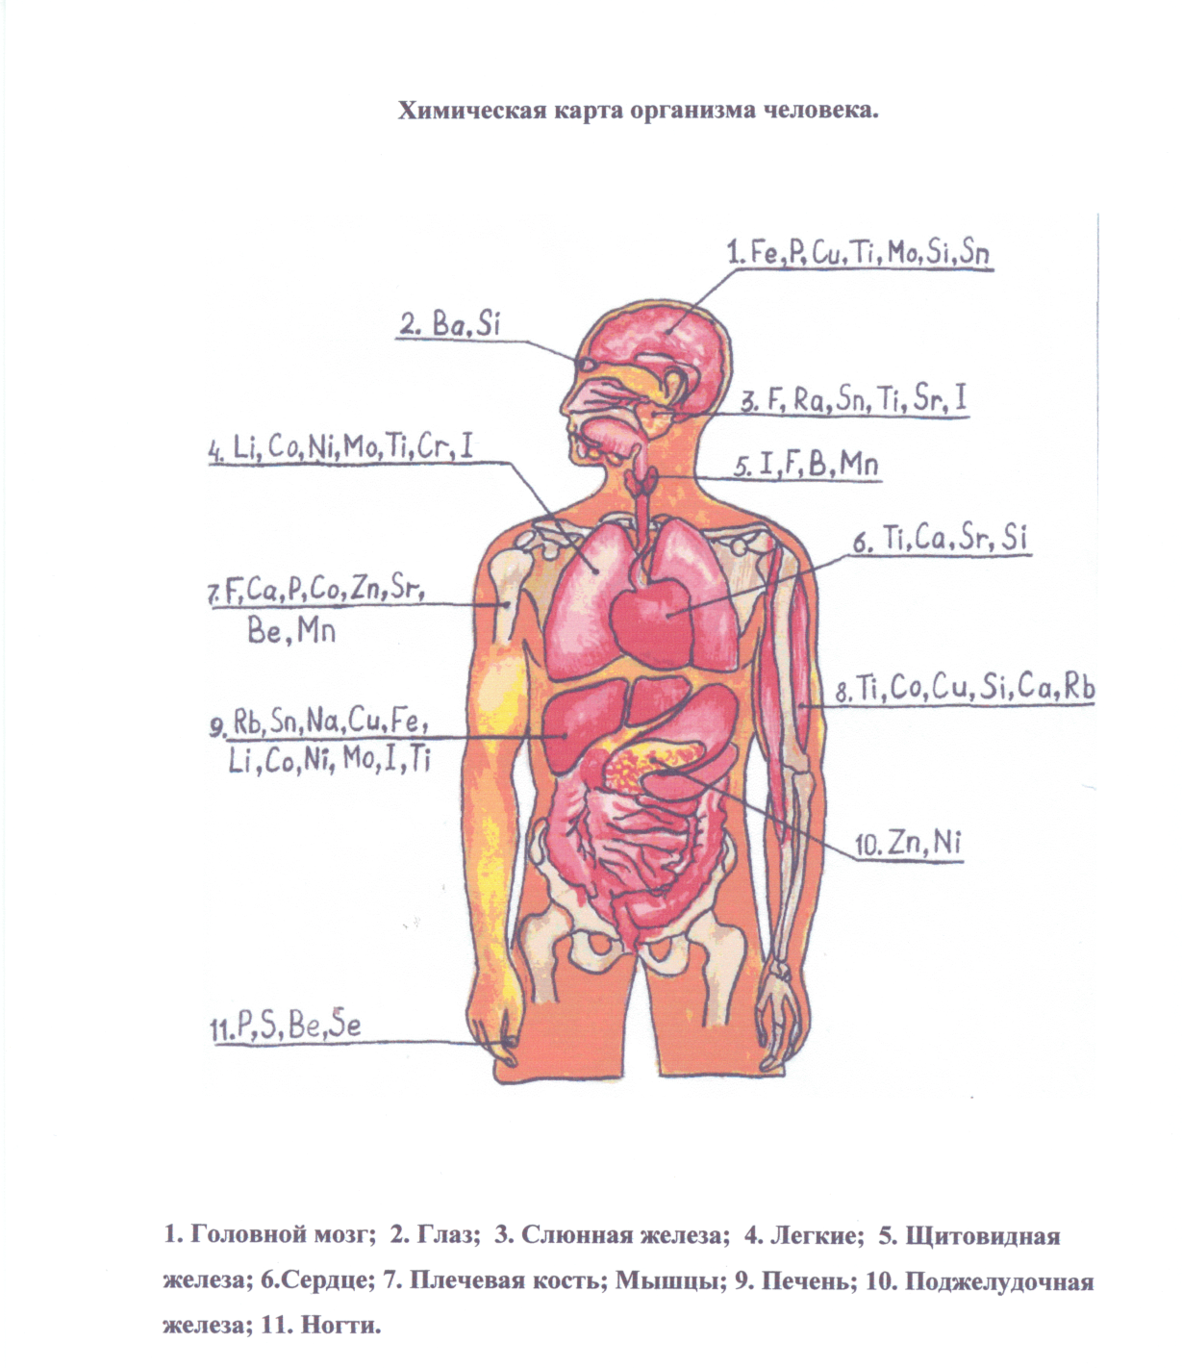
Химическая карта организма человека
Головной мозг
Глаза
Слюнная железа
Легкие
Щитовидная железа
Сердце
Плечевая кость
Мышцы
Печень
Поджелудочная железа
Ногти

Slide 15
Химический элемент | Биологическая роль | Токсическое воздействие
Литий | Дефицит лития в организме человека приводит к психическим расстройствам | Вызывает общую заторможенность, нарушение дыхания и сердечного ритма, слабость, сонливость, потерю аппетита, жажду, расстройство зрения, а также дерматит лица и рук.
Натрий | Ионы натрий поддерживают у животных и человека нормальную возбудимость мышечных клеток, участвуют в сохранении кислотно-основного баланса в организме, в регуляции сердечной деятельности, удерживают воду в организме. | Приводит к нарушению водного баланса, сгущению крови, вызывает дисфункцию почек, некоторые сердечно-сосудистые заболевания, а также общее нарушение обмена веществ.
Калий | Ионы калия регулируют белковый и углеводный обмен, влияют на процесс фотосинтеза и рост растений. Калий необходим для нормального функционирования всех мышц, особенно сердечной, способствует выделению избыточного натрия, избавляя организм от лишней воды и устраняя отеки. | Вызывает усиление двигательной активности, учащение сердечного ритма, нарушение углеводного, жирового и белкового обмена.
Магний | Соли магний проявляют антисептическое и сосудорасширяющее действие, понижают артериальное давление и содержание холестерина в крови, оказывают успокаивающее действие на нервную систему, играют большую роль в профилактике и лечении рака, благотворно действуют на органы пищеварения. | Приводит к нарушению минерального обмена. Нарушение баланса обмена магния вызывает повышенную смертность от сердечно-сосудистых заболеваний и болезней желудочно-кишечного тракта.
Кальций | Ионы кальция необходимы для процессов кроветворения, обмена веществ, для уменьшения проницаемости сосудов, нормального роста скелета, благотворно влияют на состояние нервной системы, оказывают противовоспалительное действие. | При избытке кальция возникает цистит. Если кальций попадает в организм в виде цементной пыли, то страдают органы дыхания. У детей снижается возбудимость нервной системы и обонятельного анализатора.

Slide 16
По степени опасности вещества разделяют на 3 класса:
высоко опасные, оказывающие влияние на пищевую ценность продукции (свинец, медь, мышьяк, кадмий, ртуть, олово, цинк, железо.)
умеренно опасные (барий, ванадий, марганец, стронций).
неопасные вещества.
Предельно допустимое содержание кадмия
в продуктах питания (мг/100г)
Продукты | Кадмий
Большинство зернобобовых | 0,1
Сахар и конфеты | 0,1
Молоко и большинство жидких молочных продуктов | 0,03
Масло растительное и изделия из него | 0,05
Овощи, ягоды и фрукты свежие и свежезамороженные | 0,03
Овощи, ягоды и фрукты и изделия из них в сборной жестяной таре | 0,05
Мясо и птица свежие | 0,05
Мясо и птица, консервированные | 0,1

Slide 17
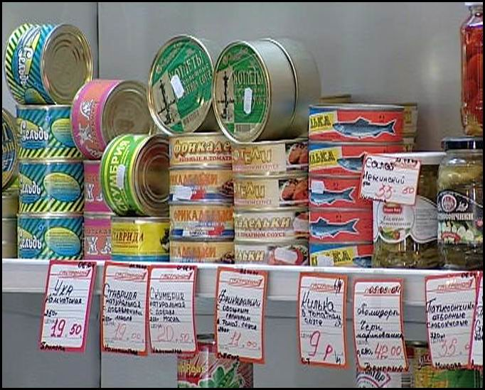
Токсическое воздействие кадмия на организм человека
Соли кадмия, обладают мутагенными и канцерогенными свойствами и представляют потенциальную генетическую опасность.
Кадмий блокирует работу ряда важных для жизнедеятельности организма ферментов.
Поражает печень, почки, поджелудочную железу, способен вызвать эмфизему или даже рак легких.
После прекращения действия кадмия повреждения, вызванные его действием в почках, остаются необратимыми, а нарушение процессов обмена в почках может привести к изменению минерального состава костей.

Slide 18
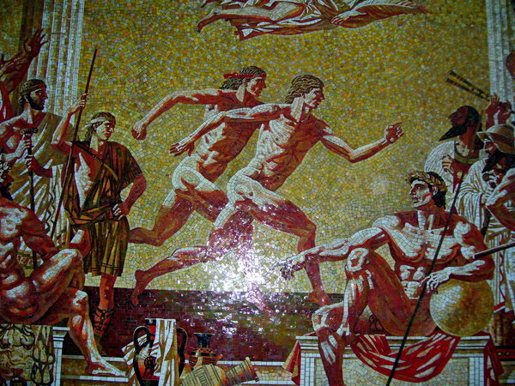
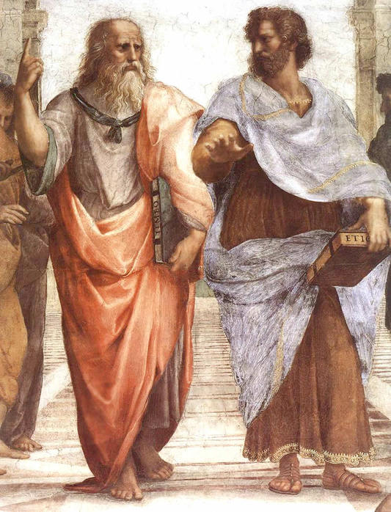
Первая теория питания появилась еще во времена Аристотеля.
Суть ее в том, что в организме человека пища подвергается химическим процессам, например, брожению и в переработанном виде поступает в кровь и таким образом расходуется в процессе жизнедеятельности.
Практически эта теория ничего не давала человеку, и он пользовался на практике лишь собственным опытом.
Спартанские воины питались 1 раз в день, на вечерней зорьке они получали горсть зерен, и этого им хватало, чтобы иметь могучие мускулы и совершать тяжелый ратный труд.

Slide 19
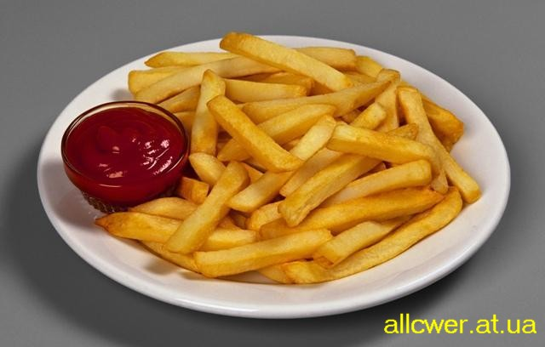
Вторая теория питания под названием «калорийная» появилась в 18 веке, после открытия закона сохранения массы вещества. Процесс усвоения пищи схож с горением. Большая часть пищевых веществ превращается в энергию, углекислый газ и воду. Установлено, что 1 г. белков пищи дает 4 ккал, 1 г. жиров - 9 ккал, 1г. углеводов - 4 ккал.
Так же были определены энергетические затраты человека, например, при средней интенсивности труда 2500-3000 ккал/сут, при тяжелом физическом труде 5000 ккал/сут.
Вид деятельности | Энергозатраты (ккал)
Чтение учебника | 110
Слушание объяснения учителя | 100
Выполнение лабораторных работ | 150
Сон и отдых лёжа | 65-77
Уборка постели | 102-140
Просмотр телевизионных передач | 95-100
Мытьё посуды, глажение белья | 130-140
Вытирание пыли | 160-180
Стирка белья, мытьё полов | 200-270

Slide 20
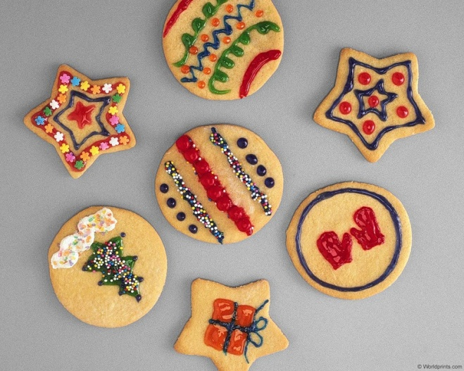
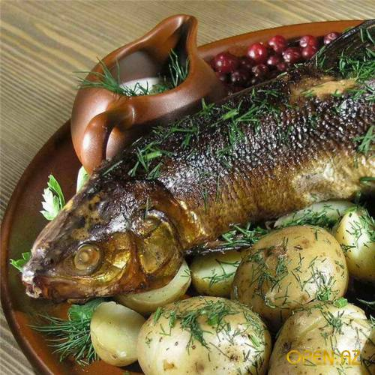
Заболевания, возникающие в результате употребления калорийной пищи:
Гастриты,
Язвы,
Колиты,
Диабет,
Стенокардия.

Slide 21
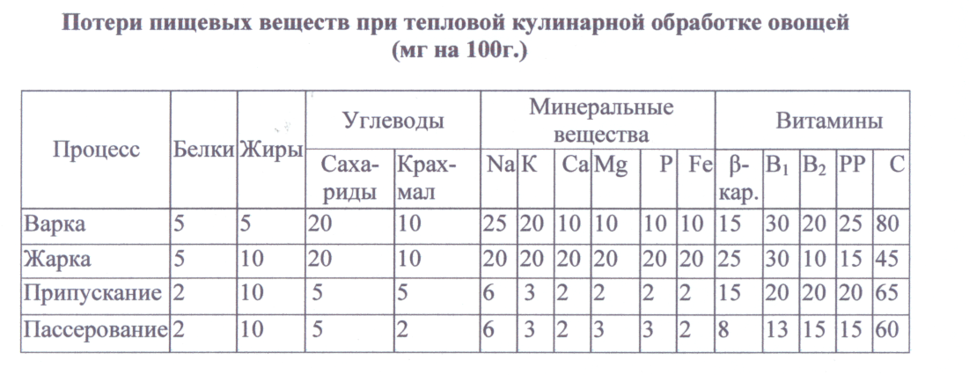
Суть современных теорий питания проста: человек должен вернуться к своему естественному питанию и тогда лавина хронических заболеваний пойдет на убыль.

Slide 22
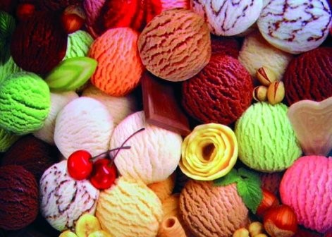
Пищевые добавки
Красители (Е 100 - Е 199)
Антиокислители (они же антиоксиданты). (Е 300 - Е 399)
Стабилизаторы.(Е 400 - Е 499)
Эмульгаторы.(Е 500 - Е 599)
Ароматизаторы. (Е 600 - Е 699)

Slide 23
Известны коды добавок, которым по воздействию на организм человека можно дать следующие характеристики:
Запрещенные - Е 103, Е 105, Е 111, Е 121, Е 123, Е 125, Е 126, Е 130, Е 152
Опасные - Е 102, Е 110, Е 120, Е 124, Е 127
Подозрительные - Е 104, Е 122, Е 141, Е 150, Е 171, Е 173, Е 180, Е 241,
Е477
Ракообразующие - Е 131, Е 210-217, Е 240, Е 330, Е 442
Вызывающие расстройство кишечника - Е 221 -226
Вредные для кожи-Е 230-232, Е 239
Вызывающие нарушение давления - Е 250, Е 251
Провоцирующие появление сыпи -Е331,Е312
Повышающие холестерин - Е 320, Е 321
Вызывающие расстройство желудка - Е 338-341, Е 407, Е 450, Е 461-466 11.Аллергены - Е 131, Е 141, Е 215-218, Е 230-232, Е 239

Slide 24
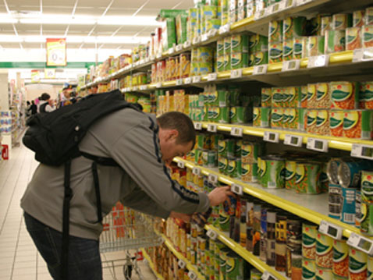
Рекомендации специалистов при покупке товаров
Внимательно читайте надписи на этикетке
Не покупайте продукты с неестественно яркой окраской: это означает, что в них очень много красителей
Не покупайте продукты с чрезмерно длительным сроком хранения
Следуйте принципу простоты. Если вы покупаете готовые продукты, имейте в виду, что чем меньше список ингредиентов, тем меньше в них добавок
Старайтесь покупать продукты отечественного производства.

Slide 25
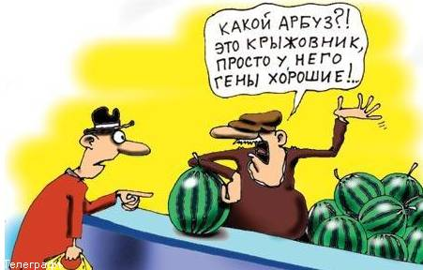
ГМО - Генетически модифицированный организм
ГМО – живой организм, генотип которого был искусственно изменен при помощи методов генной инженерии с целью придания ему желаемых свойств.

Slide 26
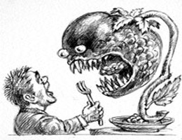
Продукты, содержащие ГМО, можно разделить на три категории:
Продукты, содержащие ГМ - ингредиенты (в основном трансгенная кукуруза и соя). Эти добавки вносятся в пищевые продукты в качестве структурирующих, подслащивающих, красящих веществ, а также в качестве веществ, повышающих содержание белка.
Продукты переработки трансгенного сырья (например, соевый творог, соевое молоко, чипсы, кукурузные хлопья, томатная паста).
Трансгенные овощи и фрукты, а в скором времени, возможно, и животные, непосредственно употребляемые в пищу.

Slide 27
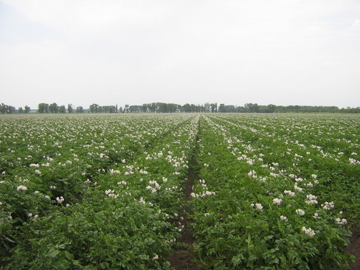
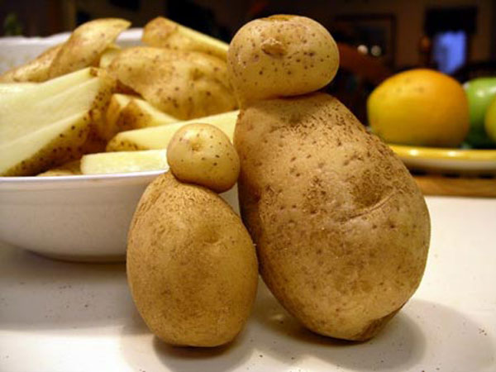
Социологический опрос «Самый распространенный продукт питания» (проведен среди учащихся 9-11 классов)
Опрос показал, что самым распространенным продуктом питания является картофель.
Доступен по цене.
Хорошие вкусовые качества.
Входит в состав различных блюд.
Возможность выращивания на огороде.

Slide 28
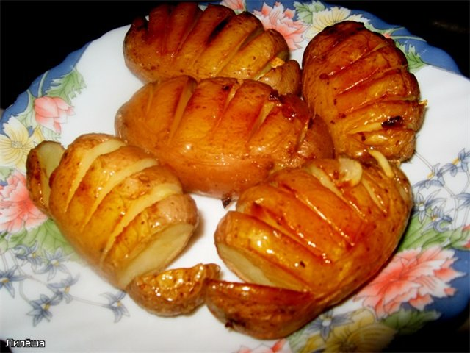
Ценность картофеля:
Высокая калорийность и вместе с тем легко усваивается организмом человека.
Минеральные вещества, входящие в картофель оказывают подщелачивающее действие на организм человека и помогают нейтрализовать излишки кислот.
Выводит шлаки из организма.
Антисклеротическое и мочегонное средство.
Положительно влияет на работу сердечно – сосудистой системы.

Slide 29
Для повышения урожайности картофеля со второй половины 20 века в промышленно развитых странах стали вносить в почву чрезмерные количества удобрений, что привело к различным отрицательным последствиям и прежде всего к накоплению излишнего количества нитратов в сельскохозяйственной продукции.
Это вызвало отравление людей, ухудшило их здоровье, что повлекло стойкую неприязнь к нитратам.
Примерная схема превращений нитратов в белки:

Slide 30
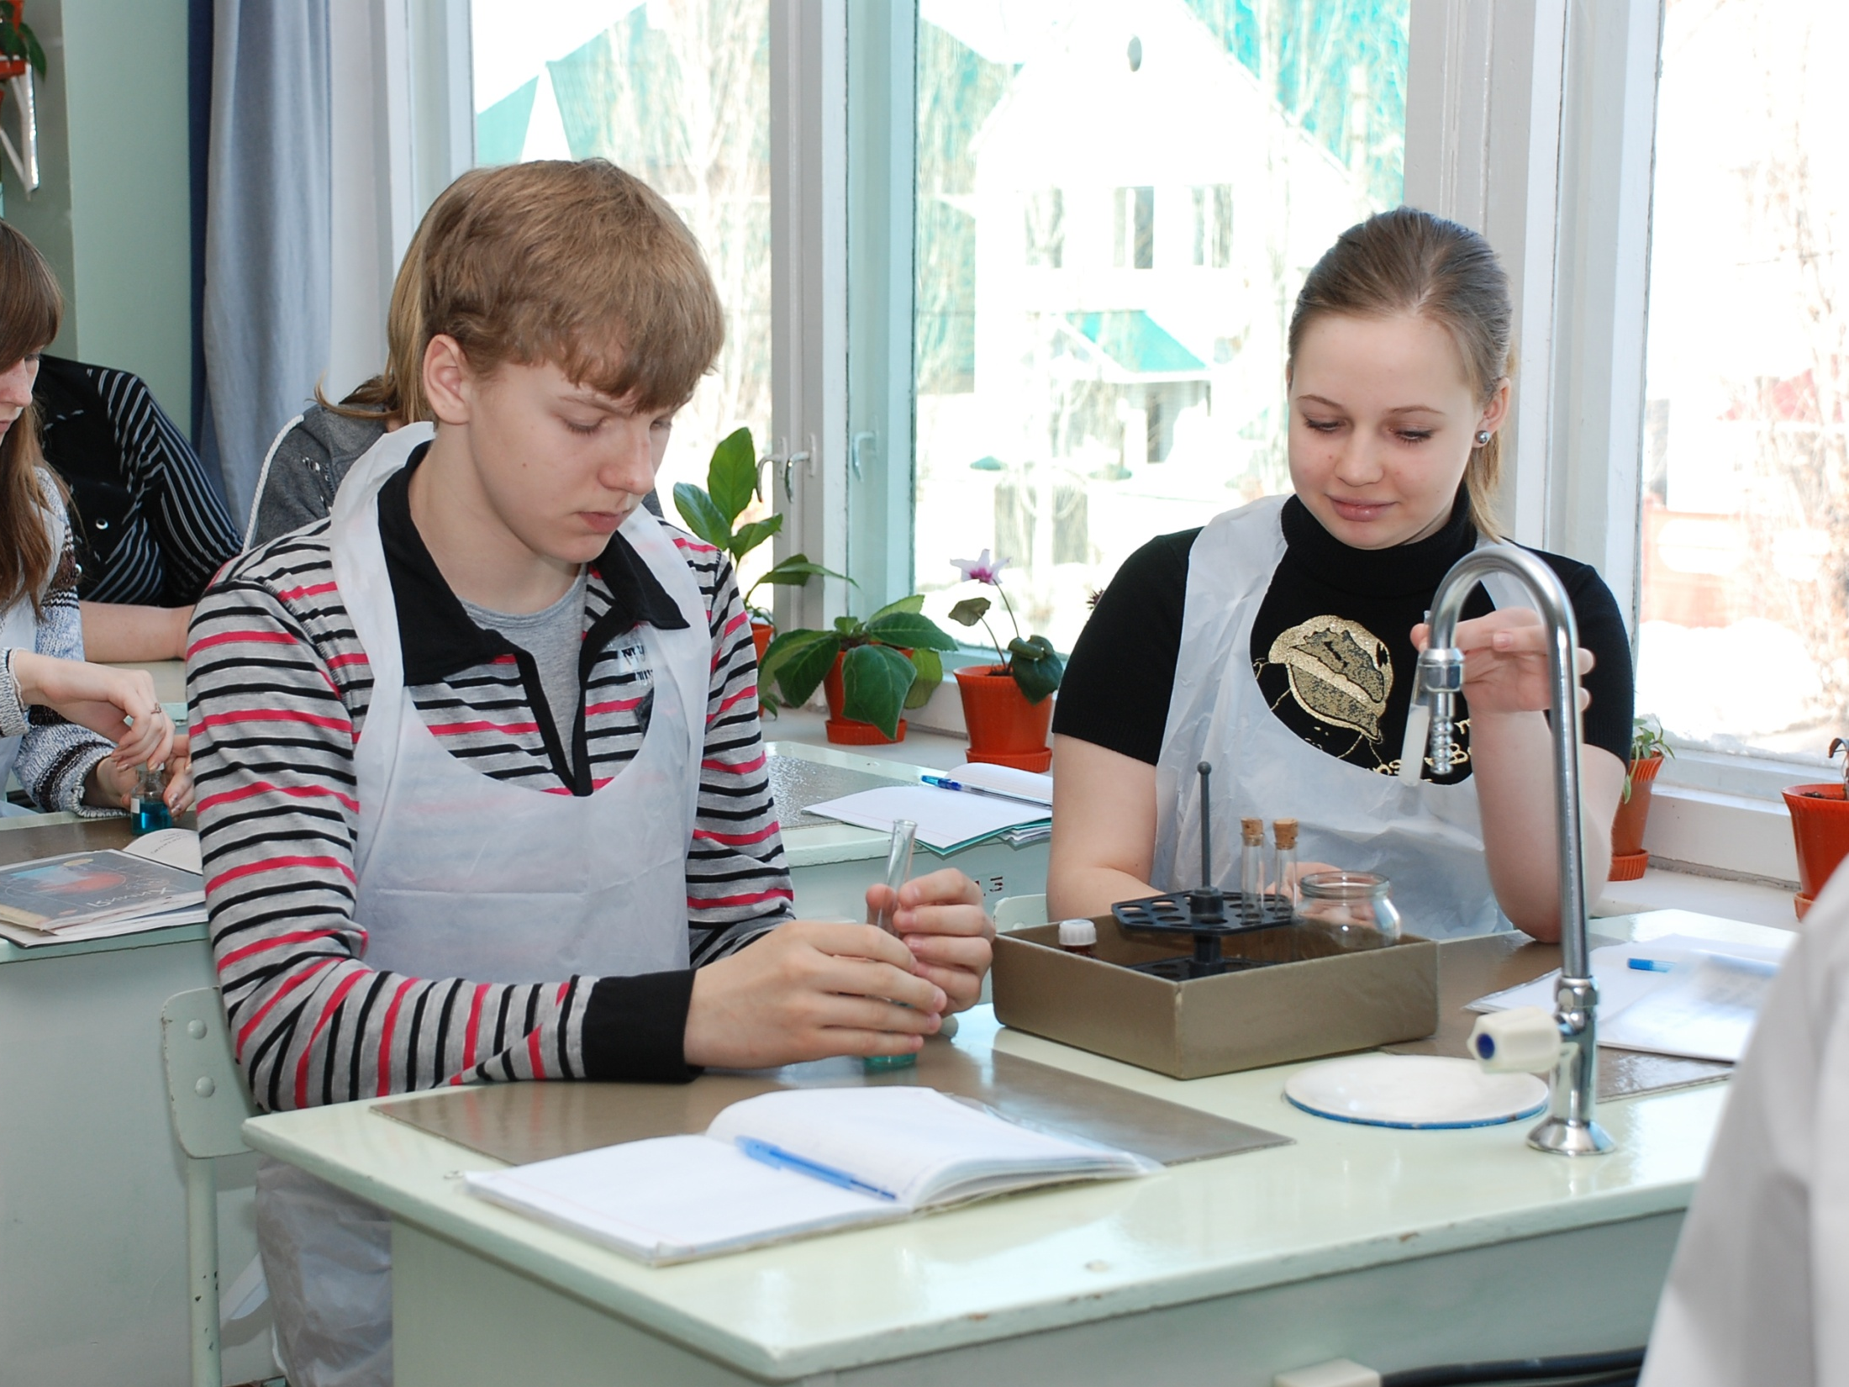
Исследование: «Обнаружение нитратов в растительных объектах».
Реактивы и оборудование: раствор дифениламина в серной кислоте (0,1 г дифениламина на 10 мл крепкой серной кислоты) в темной склянке, пипетка, ступка с пестиком, предметное стекло, стеклянная палочка, растительные объекты.
Ход работы:
Приготовили стандартные растворы по известным значениям ПДК нитрат - ионов в сырых овощах, используя нитрат калия.
Кусочек растительного объекта растерли пестиком в ступке.
Каплю полученного растительного сока поместили на предметное стекло и добавили в него несколько капель раствора дифениламина.
По изменению окраски судили о содержании нитратов: при отсутствии нитратов сок не изменяет цвет, при небольшом количестве нитратов появляется светло-голубая окраска, а при большом количестве нитратов -темно-синяя.
Сравнили содержание нитратов в сырых и вареных овощах.

Slide 31
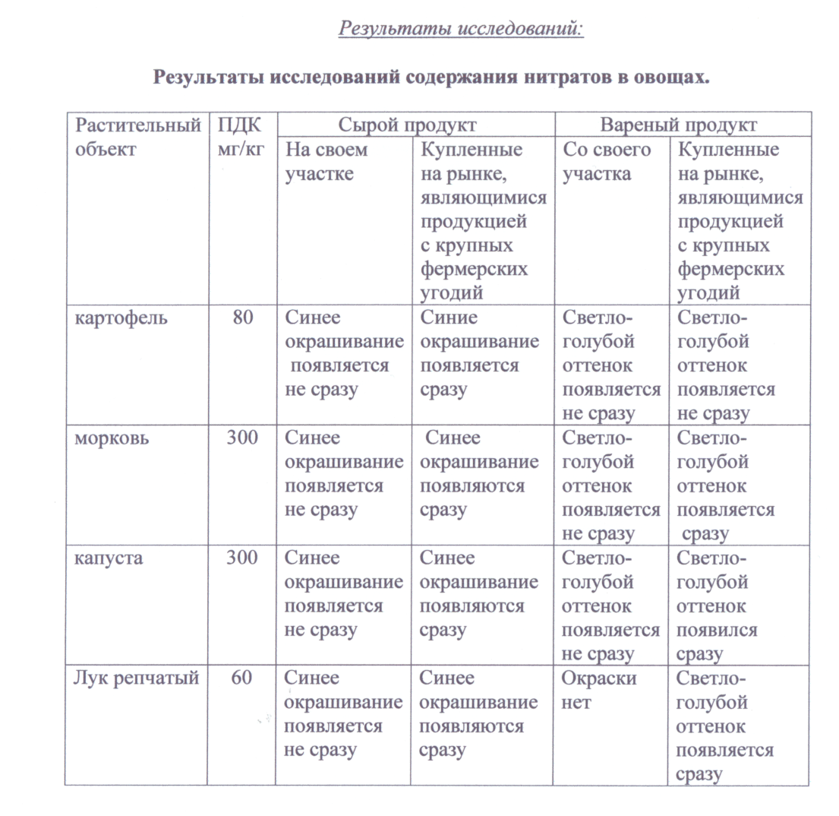
Вывод:
нитратов больше содержится в тех продуктах, которые были куплены на рынке;
в вареных продуктах количество нитратов значительно меньше, чем в сырых.

Slide 32
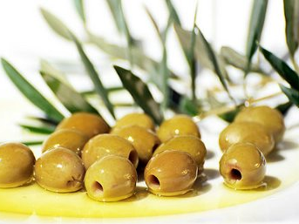
Вывод:
Наши исследования показали, что пища современного человека не сбалансирована, содержит большое количество искусственных примесей, наиболее распространенными из которых являются нитраты и тяжелые металлы, отрицательно влияющие на здоровье человека.
Чтобы сохранить здоровье в современном мире питание человека должно быть умеренным по количеству и калорийности, но по составу разнообразным и полноценным.
Употреблять пищу, состоящую на 15-20% из белков, на 20-30% -из жиров, одна треть которых должна быть твердыми или животного происхождения, а оставшиеся 50-55% должны приходиться на углеводы, содержащиеся в овощах, злаках, орехах, в свежих и сушеных фруктах.

Slide 33
10 принципов разумного питания ВОЗ:
Соблюдайте энергетический баланс между расходуемыми и потребляемыми порциями во время каждого приема пищи.
Хлеб, каши, макаронные изделия, картофель ешьте несколько раз в день, небольшими порциями во время каждого приема пищи.
Употребляйте в пищу ежедневно не менее 500г свежих овощей и фруктов.
Ежедневно включайте в рацион молоко или кисломолочные продукты.
Заменяйте мясо и мясные продукты с высоким содержанием жира на блюда из бобовых, рыбу, нежирные сорта мяса и птицы.
При приготовлении пищи заменяйте насыщенные жиры животного происхождения на растительные масла и лёгкие маргарины.
Ограничьте потребление «пустых» калорий в виде сахара, сластей и сахаросодержащих газированных напитков.
Избегайте излишнего потребления соли. Общее её количество не должно превышать 6г в день.
Не употребляйте алкоголя.
Отдавайте предпочтение варёным или запеченным кушаньям, без добавления жиров и соли.

Slide 34
Источники:
Большая энциклопедия Кирилла и Мефодия.
Грузиков Е.В. «Пища - это концерт белков с оркестром...» Химия. Приложение к газете «Первое сентября», №20, 1997г.
Дружинина А.Здоровое питание. - М: АСТ - Прес книга, 2004г.
Ермолаев М.В. «Биологическая химия» М.: «Медицина», 1974г.
Макаров К.А. «Химия и здоровье» М., «Просвещение». 1995г.
Макаров К.А. «Химия и медицина» М., «Просвещение» 1973г.
Назаренко В.М. «Что нужно знать о продуктах, которые мы употребляем в пищу» «Химия в школе» №5 1997г.
Ю.Николаев Л. А. «Химия и жизнь» М., «Просвещение» 1973г.
Скурихин И.М., Нечаев А.П. «Всё о пище с точки зрения химика». М.: «Высшая школа» 1991г.
Шерстобоева О.Б. «Мир металлов глазами химика, физика и биолога» «Химия в школе» №2 2004г.
Шульгин Г.Б. «Эта увлекательная химия» М. «Химия», 1984г.
http://www.calorizator.ru/addon
http://company-foliant.ru/

